Slide 1
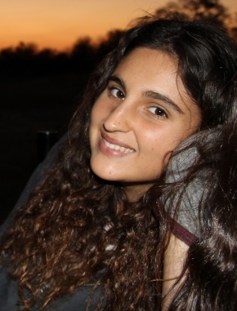
למידה משמעותית
יישום משמעותי של הלמידה
פרויקט גמר בהגנת סייבר
עמית בן-יוסף
מורה: יריב דגן
תומך הוראה: אביעד אפרתי

Slide 2
יישום משמעותי של הלמידה
למידה
כיתה י' – מבנה המחשב ושפת סף
תוצר: פרויקט – (ברוב המיקרים) משחק באסמבלי
כיתה יא' – רשתות תקשורת
תוצר: פרויקט – שרת צ'ט מרובה משתמשים
כיתה יב' – מערכות הפעלה
תוצר: פרויקט סיום – 5 יחידות בגרות
יישום משמעותי
שרת משחקי אסמבלי

Slide 3
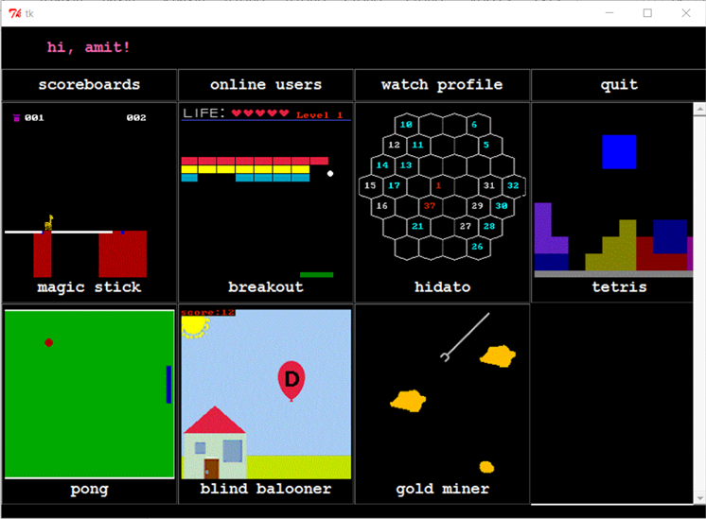
תיאור הפרויקט
שרת משחקים המאפשר בחירה של משחק (בסביבת DOS).
8 משחקים, ב-5 מהם אפשרות לצבור ניקוד.
טבלאות שיאים אישיות וכלליות.
פרופיל אישי ששומר נתונים עבור כל משתמש.
צפייה בפרופיל האישי, או בפרופיל של משתמשים אחרים.
רשת המקשרת שרת עם לקוחות רבים ומאפשרת תקשורת בין המשתמשים השונים:
אפשרות לצ'אט
אפשרות ל"איתגור".
מסמכים: אפיון, עיצוב, בדיקות, מדריך למשתמש, הפעלה, רפלקציה אישית

Slide 4
זרימת המערכת

Slide 5
אתגרי הפרויקט
עבודה עם קבצי אסמבלי, יכול להתעורר צורך לתכנת באסמבלי.
מה עשינו בכיתה י'?
גישה נוחה וקלה למשחקים שמורצים רק בסביבת DOS.
שילוב בין האסמבלי לפייתון.
צבירת נקודות מהמשחק בדוסבוקס לשרת בפייתון.
תקשורת בין הדוסבוקס לשרת באופן כללי.
ממשק גרפי יפה ונוח.
שמירת נתונים על משתמשים רבים ויצירת טבלאות שיאים.
הרצה של משחקים שונים, כשבכל משחק הנתונים נצברים בצורה שונה.

Slide 6
הדגמה

Slide 7
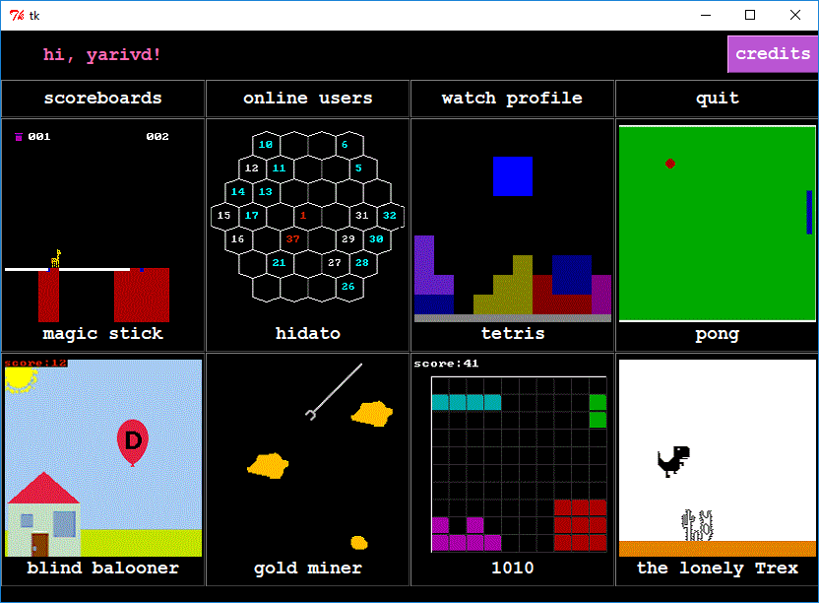
מסך ראשי

Slide 8
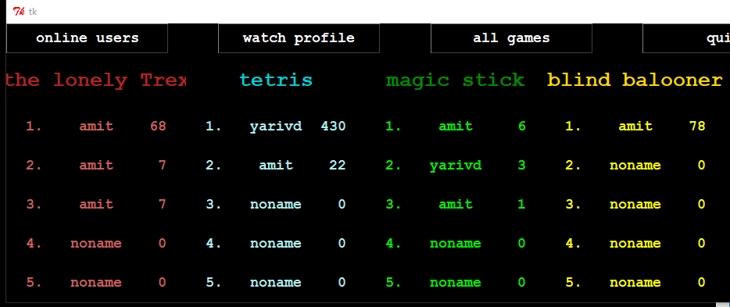
לוח התוצאות

Slide 9
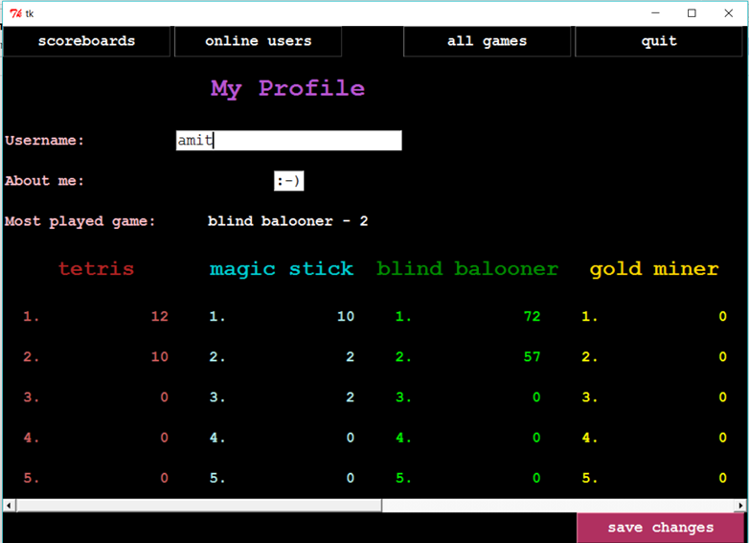

Slide 10
רפלקציה אישית
בתחילת השנה, כשהתחלנו לדבר על הפרויקט, הוא היה נראה לי מאוד רחוק ולא מציאותי. ההגדרה של הנושאים הייתה רחבה וכללית מאוד ולא היה לי מושג מה אני רוצה לעשות, או איך בכלל עושים דבר כזה.
אחרי כמה חודשים, כשזה נהיה כבר קצת יותר דחוף, התחלתי לחשוב ולנסות לפתח רעיונות. היה ברור לי שאעדיף לעשות משהו בתחום התקשורת אבל היו לי רעיונות מאוד מגוונים, ולא הצלחתי להתלהב באמת מאף אחד מהם. התחלתי לקודד לכל מיני כיוונים אבל לא הצלחתי להתקדם הרבה בשום כיוון.
לבסוף עליתי על הרעיון של השילוב של המשחקים שכתבנו בכיתה י', אחד הדברים היותר כיפיים בעיניי במגמה, עם הפרויקט של השנה. הרעיון הלהיב אותי והתחלתי לחשוב על כיוונים למימושו. כשהייתה לי מטרה מוגדרת, הדברים התחילו להיראות פשוטים וקלים יותר להבנה (כמובן שעדיין היה הרבה שלא ידעתי).
מעבר להפעלת המשחק בצורה הפשוטה ביותר, החלטתי להוסיף עוד דברים על מנת להפוך את התוכנה לכיפית, ממכרת ותחרותית.
לא היה לי קל לשבת ולעבוד על הפרויקט – נדמה כי תאריך ההגשה רחוק מאוד ותמיד היה משהו שהיה לי יותר דחוף או יותר התחשק לי לעשות. אבל ככל שהתקדמתי ועברתי את החלק הקשה של ההתחלה, מצאתי את עצמי יושבת עליו יותר. בסופו של דבר הצלחתי ליצור את מה שרציתי, וגם ליהנות מהצלחות קטנות בדרך.

Slide 11
שאלות ?
יריב דגן
בי"ס עמיאסף
yariv.amiasaf@gmail.com

